Slide 1


Slide 2
Proyecto Centro Deportivo Marcelo Salas. Propuesta.
Rodrigo Avendaño.
Pablo Gaete.
Taller de proyecto informático II.
Francisco Prieto.
20/08/14

Slide 3



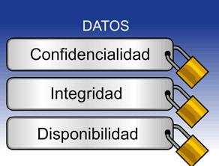
Introducción

Slide 4


Situación actual

Slide 5


Identificación del problema

Slide 6

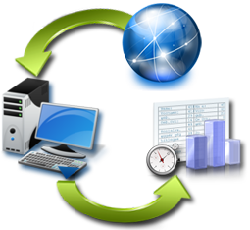
Propuesta para la empresa.

Slide 7


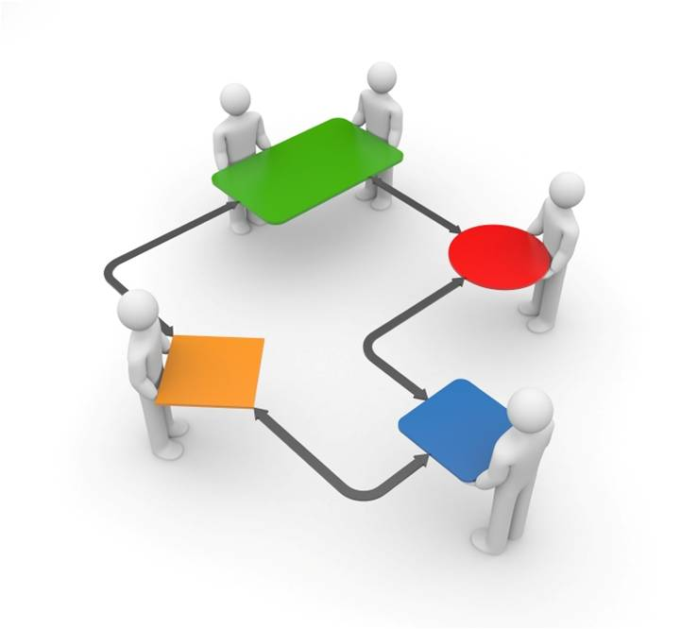
Objetivo General

Slide 8
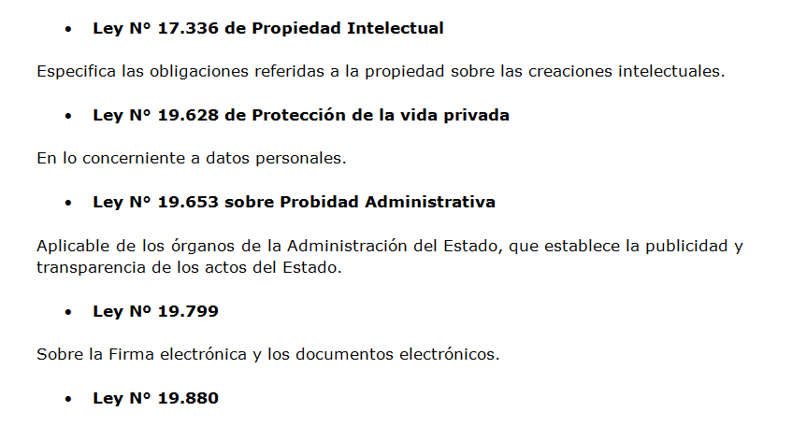
Leyes que se aplican sobre los sitios web

Slide 9


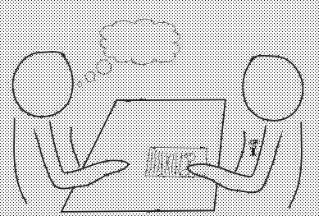

Objetivo Específico

Slide 10
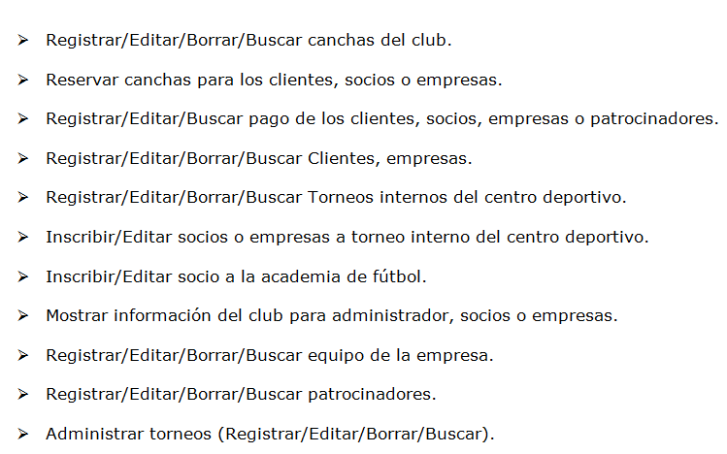
Requerimientos funcionales

Slide 11
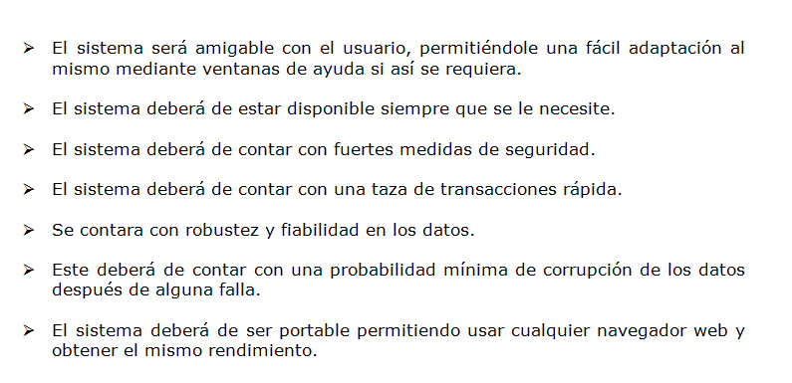
Requerimientos no funcionales

Slide 12
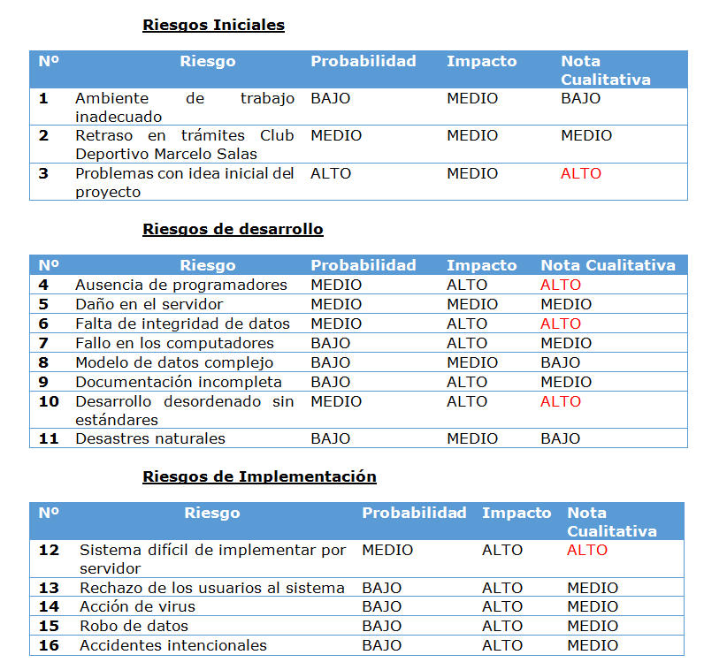
Matriz de riesgo y contingencia

Slide 13
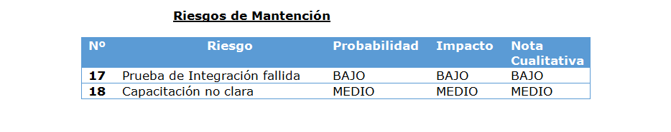
Matriz de riesgo y contingencia

Slide 14
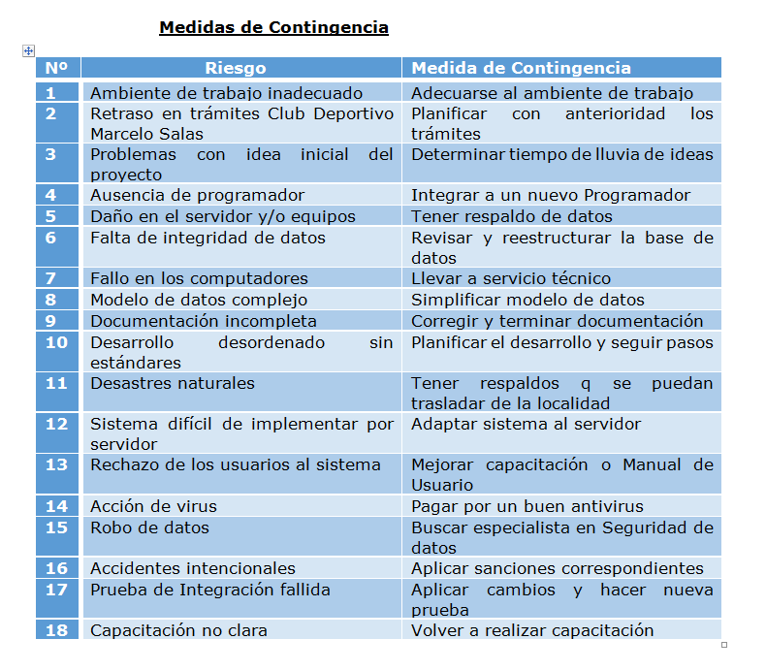
Matriz de riesgo y contingencia

Slide 15
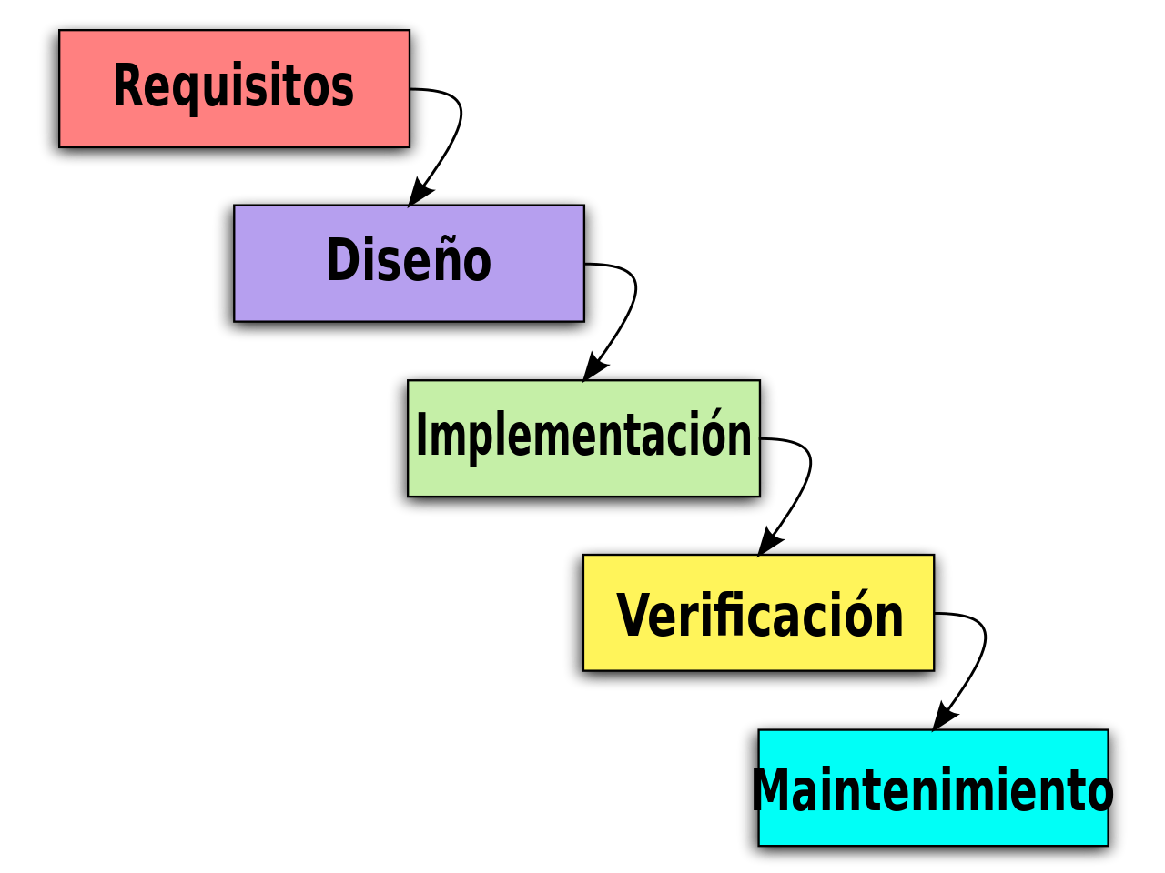
Metodología

Slide 16

Seguridad

Slide 17
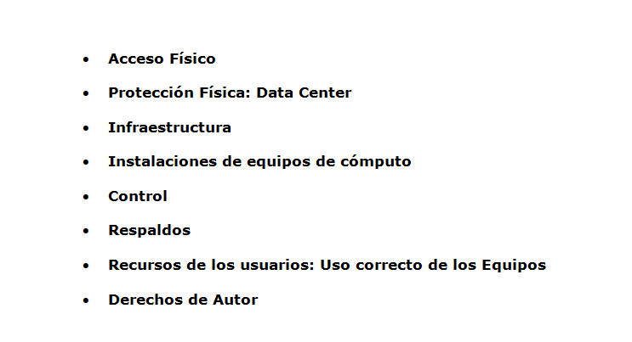
Políticas de seguridad física

Slide 18
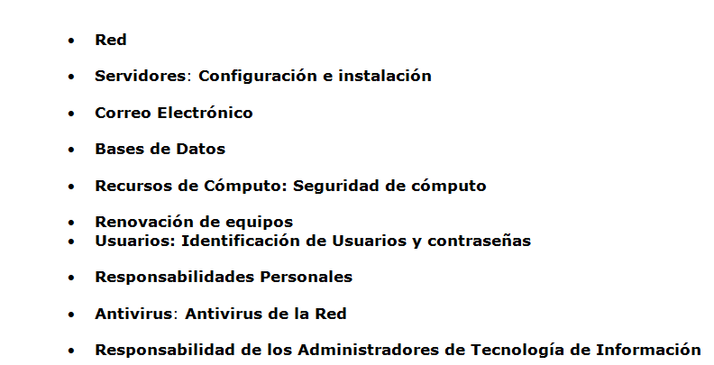
Políticas de seguridad lógica

Slide 19
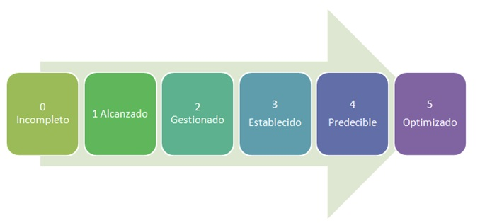
Modelos de Madurez (CMM)

Slide 20
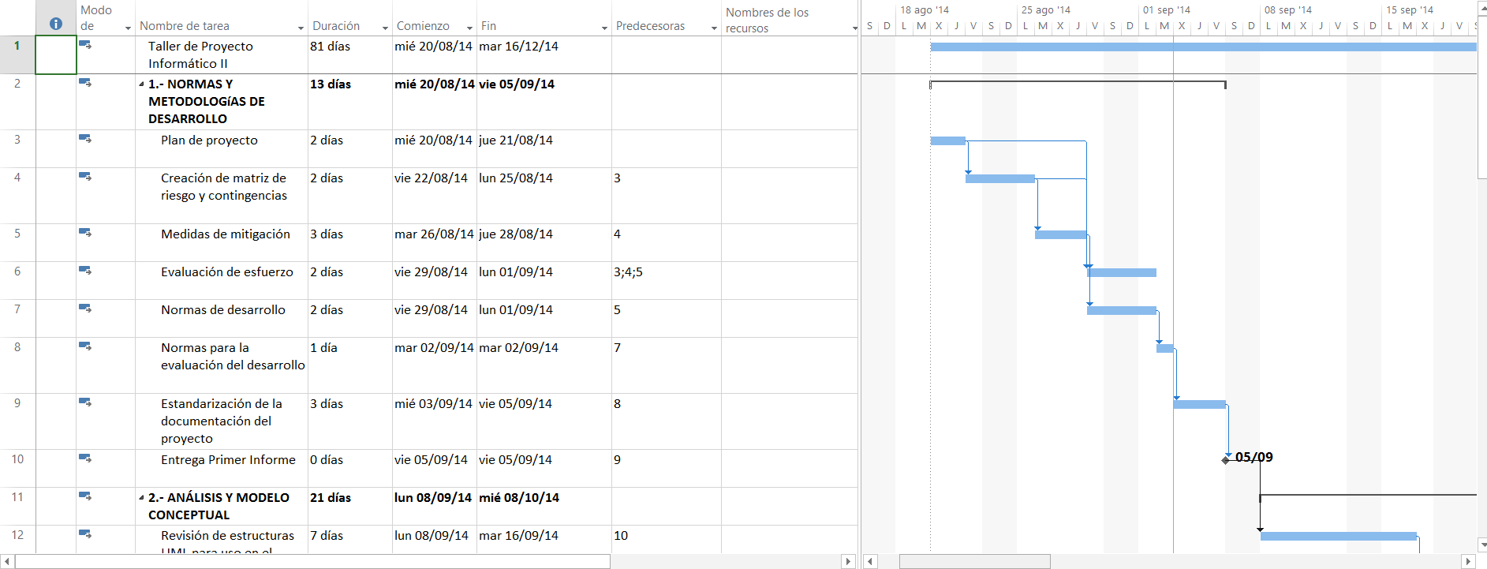
Control de Avances

Slide 21

Replanificación

